Slide 1
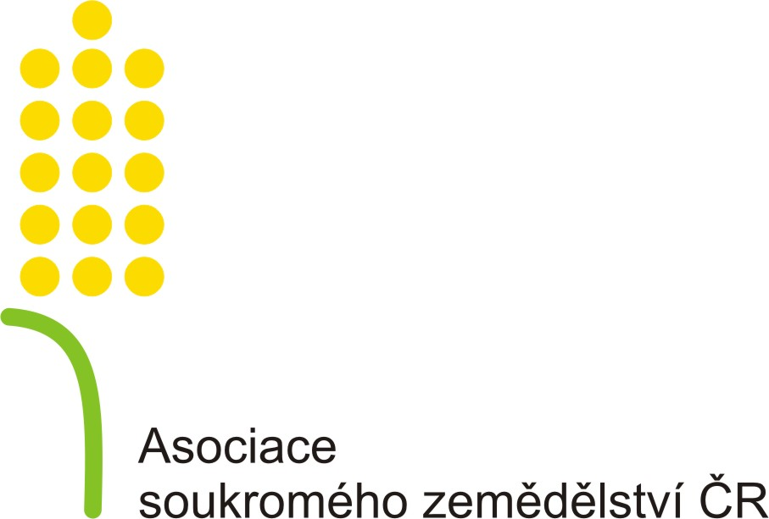

Praktické zkušenosti při realizaci pozemkových úprav, popis procesu z pohledu vlastníka/hospodařících subjektů a dopadu jejich úvah do projekce společných zařízení.
Jan Pešout
Holčovice, Postupice, okr. Benešov

Slide 2
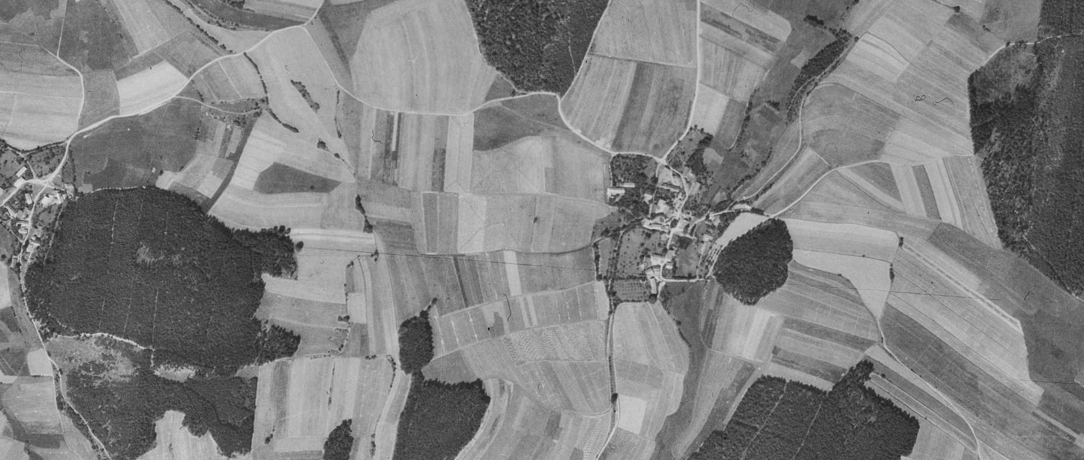
1953

Slide 3
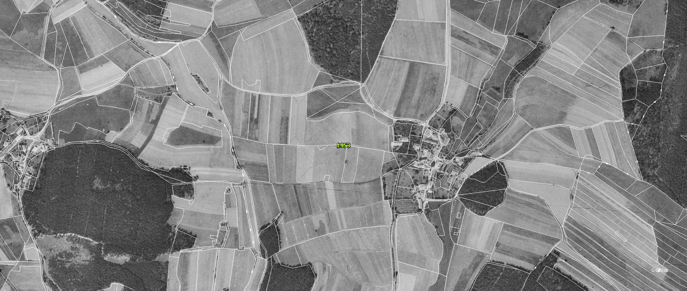
Digitalizace

Slide 4
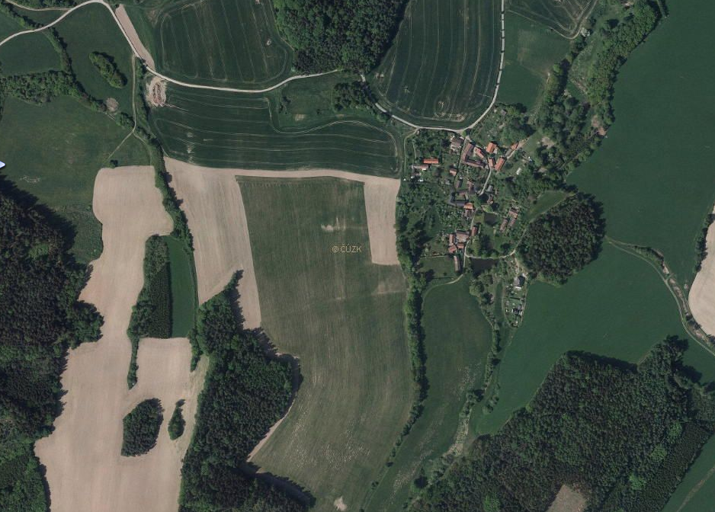
2014

Slide 5
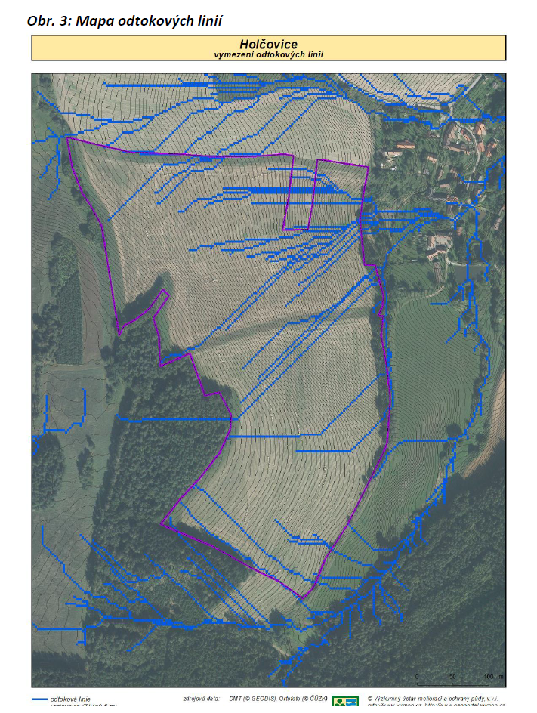
Odtokové linie

Slide 6
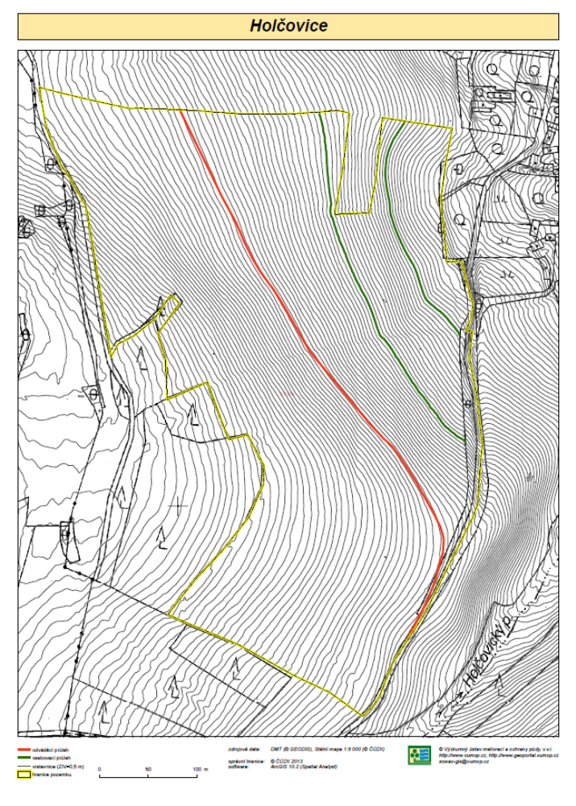
Návrh VÚMOP

Slide 7
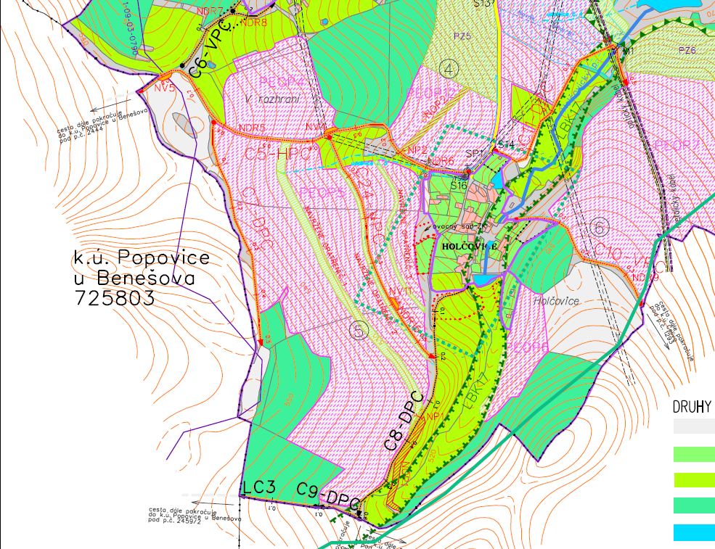
Návrh KPU

Slide 8
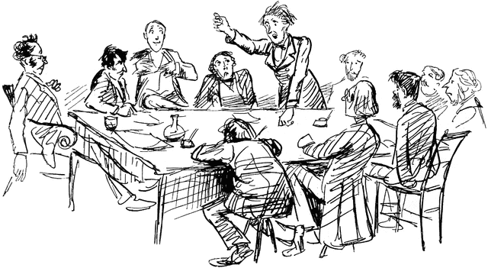

Slide 9
Doporučení
Dostatečná časová rezerva na přípravu KPÚ, zapracování plánu společných zařízení s úvahou budoucího rozložení vlastnických pozemků;
Jednoznačné zadání pro regionální SPÚ, komunikační pravidla;
Erudice účastníků KPÚ, „laické“ zpřístupnění informací;
Plánování s respektem k sousedícím katastrům;
Využití zákonných možností pro uplatnění umístění společných zařízení v oblasti snížení rizik eroze a degradace půdy;
Zařazení vlastníků do skupiny příjemců dotací na realizaci společných zařízení;
Plánování společných zařízení s respektem k jejich budoucí údržbě a vyjasnění souvisejících nákladů;

